Slide 1
Волонтеры из числа студентов «Колледжа Архитектуры, Дизайна и Реинжиниринга»
Уборка, благоустройство и оформление «серых» городских стен в форме арт стрит

Slide 3
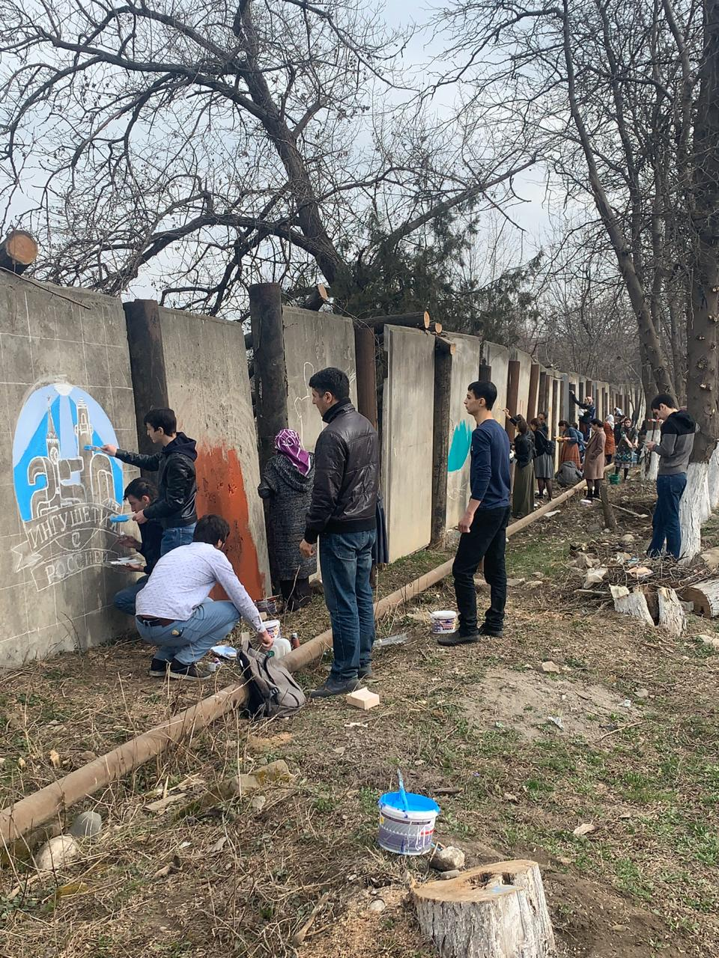

Slide 4
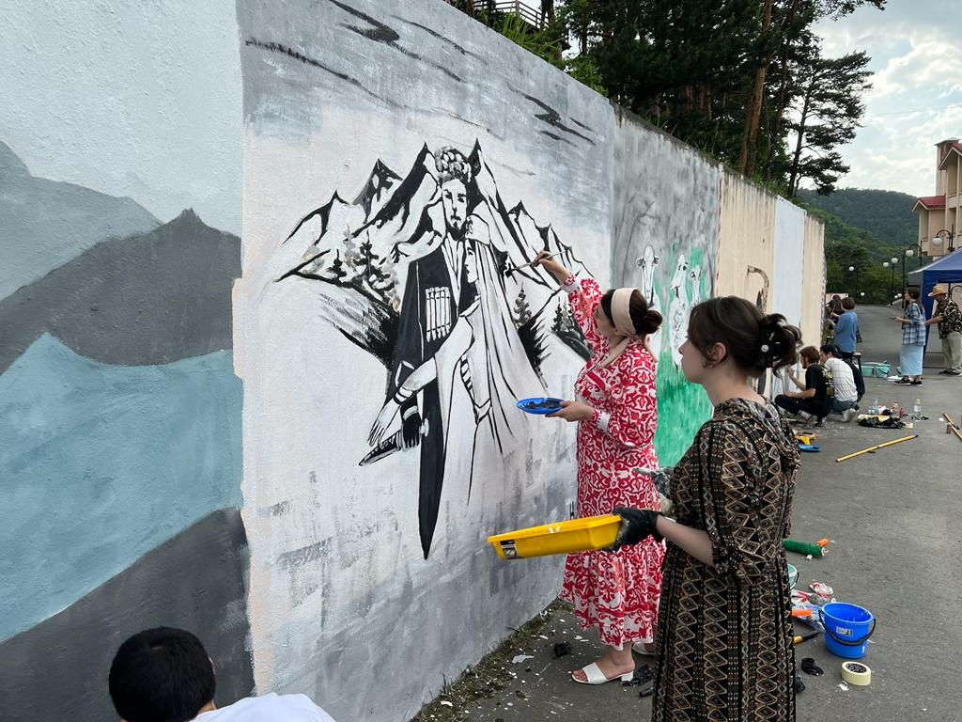

Slide 5
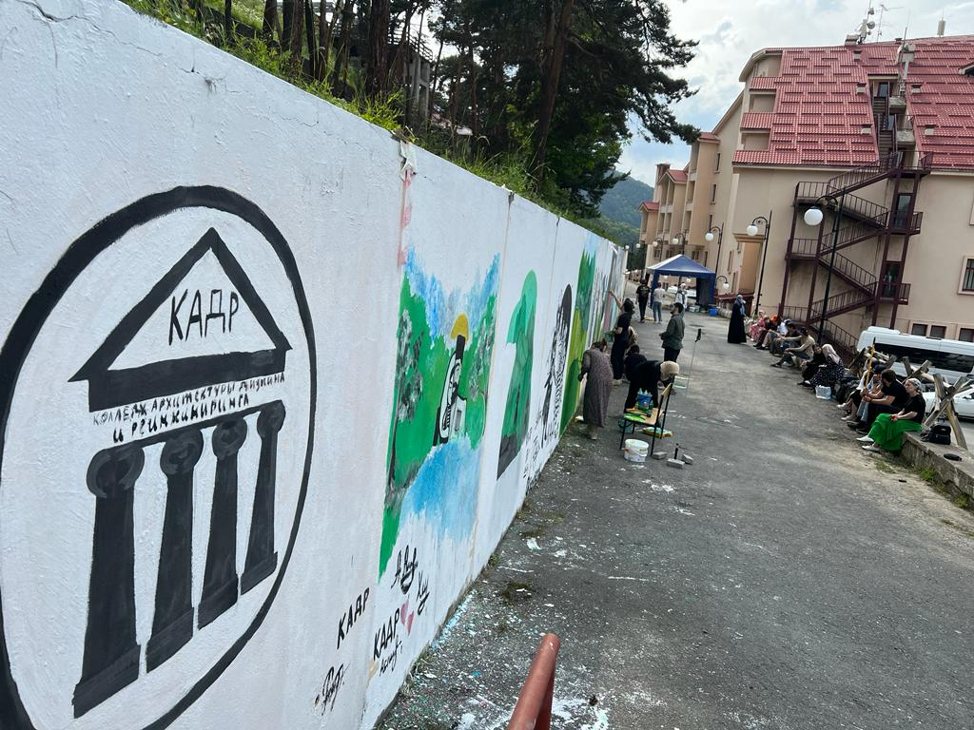

Slide 6
